Slide 1
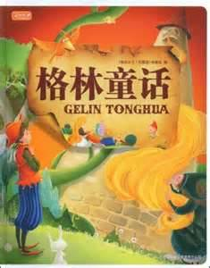
東華三院羅裕積小學
資訊科技挑戰獎勵計劃(ITCA)
金章專題研習-----格林童話
6B 宋德霖

Slide 2
目錄
封面-------------------------------------------------------- p.1
目錄-------------------------------------------------------- p.2
研習目的-------------------------------------------------- p.3
童話簡介--------------------------------------------------- p.4
作者簡介--------------------------------------------------- p.5
故事-------------------------------------------------------- p.6
我最喜愛的故事------------------------------------------- p.7-8
問卷-------------------------------------------------------- p.9
調查結果調查結果分析----------------------------------- p.10-17
以格林童話故事作題材的產品--------------------------- P.18
各種童話大比拼------------------------------------------- p.19
總結--------------------------------------------------------- p.20
資料來源---------------------------------------------------- p.21
鳴謝--------------------------------------------------------- p.22
結束--------------------------------------------------------- p.23

Slide 3
研習目的
童話是小朋友心目中最純真，最嚮往的世界。在這次的研習,我毅然選擇了格林童話做主題,是因為在小時侯我最喜歡聽媽媽說格林童話這個故事，當時的我認為格林童話是一本令人一見難忘的童話書。
雖然格林童話經過了超過200年的歷史,但它在今時今日仍然在世人心目中十分熟悉,深入民心，究竟格林童話存在着甚麼魔力吸引着我?它的成功之處又是甚麼？我希望通過做這次的專題研習來了解格林童話成功的背後。
P.3

Slide 4
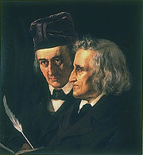
童話簡介
格林童話是由格林兄弟寫作的,牠們將當時民間的文學資料搜集起來，並合而為一。哥哥雅各布·格林是嚴謹的史家，負責故事的搜集；弟弟威廉·格林擅長寫作，負責對搜集來的故事進行相應的改寫。
1812年第一版《格林童話》的第一卷出版，收錄了86篇童話故事；第二卷於1814年出版，增加了70個故事。其後第二、三、四、五、六、七版亦分別於1819、1837、1840、1843、1850和1857年出版，收錄的故事不斷增加。格林兄弟生前出版的第七版中共收錄故事200則，加上宗教傳說多達210則。其中以《灰姑娘》、《白雪公主》、《小紅帽》、《睡美人》、《糖果屋》、《漁夫和他的妻子》、《野狼和七隻小羊》、《勇敢的小裁縫》等最為著名。
第一卷《格林童話》出版後曾飽受爭議，因為當中帶有兒童不宜的內容，與「童話」精神相悖。文體措詞亦欠優雅。為了保證銷售量及受歡迎的程度，格林兄弟在接下來的版本中進行了大範圍的改寫。包括淡化或刪除上述的描寫和潤色語言等。格林兄弟還調整了故事的選擇，刪除了不少諸如《藍鬍子》一類的兒童不宜閱讀的故事。
格林童話的轉變使其脫離了純粹的民間故事，也影響了原有的民間故事的面貌，一些語言和修辭被純淨化。除此之外，格林兄弟也沒有收錄一些德國口耳相傳的民間故事，其理由是他們認為這些也曾在夏爾·佩羅的故事集出現過的故事是法國故事而非德國故事。
P.4

Slide 5
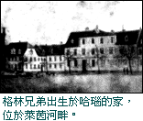
作者簡介
德國最知名的童話作家─格林兄弟 雅各‧格林（Jacob Grimm，1785.1.4.-1863.9.20） 威廉‧格林（Wilhelm Grimm，1786.2.24-1859.12.16） 兩兄弟相隔一年出生於哈瑙（Hanau）。大學攻讀法律，卻都對中古世紀的日耳曼文學產生興趣。1805年，哥哥雅各到巴黎協助薩維尼從事研究，再回到卡塞爾後，兩人開始蒐集民間流傳的傳統故事。 1812年，格林童話第一集出版，包含了86篇童話故事。兩兄弟根據口述材料改寫而成的作品，是世界上這類口頭傳述故事第一次有系統的彙編。其後一、二十年間，雅各負責蒐集19世紀當時所流傳的童話故事，威廉則整理 雅各提供的資料，潤飾文字，使之符合當時的語言習慣，並在這過程中發展出一種散文體，後來成為「童話故事」此一文類的基礎。兄弟兩人合作的成果，是一部內容不斷擴充的文集，蒐集的故事最後多達211則。這部文集名為《獻給孩子和家庭的童話》，於1812-1864共52年間再版了17次，其中七次是完整版，10次是給孩童看的簡易版。時至今日，格林童話已在全球各地流傳，譯成百餘種文字，為世人最熟知的德國文學作品。
P.5

Slide 6
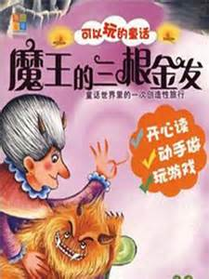
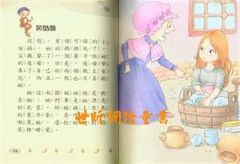
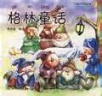
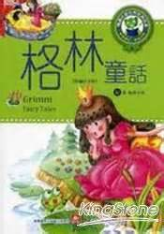
故事
1.青蛙王子
2.狼和七只小山羊
3.忠實的約翰
4.十二兄弟
5.萵苣姑娘
6.森林中的三個小矮人
7.漁夫和他的妻子
8.勇敢的小裁縫
9.灰姑娘
10.小紅帽
11.魔鬼的三根金發
12.聰明的愛爾莎
13.白雪公主
14.三個幸運儿
15.賭鬼漢塞爾
16.傻瓜漢斯
P.6

Slide 7
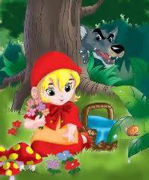
我最喜愛的故事-小紅帽
在一個鄉下，有個小女孩時常帶着她奶奶在生日時送她的一頂小紅帽，這頂小紅帽戴在她頭上再合適不過了，於是大家都喊她「小紅帽」。有一天，媽媽讓她把糕餅等一些食物送給住在另一個村莊的生病的奶奶。小紅帽於是從家裏出發了。去奶奶家的路需要穿過森林。森林裏有一隻大灰狼，想把小紅帽給吃了，卻又不敢在光天化日下這麼做。他便先上前和小紅帽搭話，並得知了小紅帽將要去的地方。大灰狼於是想出一個計謀，提議小紅帽順道摘些花朵。小紅帽聽信大灰狼的話，在樹林裡趕蝴蝶編花束。大灰狼這時先趕到了小紅帽奶奶家並把奶奶給吞了。狡猾的大灰狼穿上了奶奶的衣服躺在床上。當小紅帽來時沒有認出大灰狼，也被牠吞了下去。幸好,一位獵人路過，把狼殺了，並把二人從狼肚裏面救了出來。
P.7

Slide 8
我最喜愛的故事-白雪公主
很久很久以前，某個國家的皇后在冬季生下一個女孩，她皮膚純白如雪，嘴唇赤紅如血，頭髮黑如烏木，因此她被命名為白雪公主，皇后在生下公主不久後就過世了，國王另娶了一個美麗驕傲，狠毒邪惡的女人當皇后，同時她也成為了白雪公主的繼母，一開始新皇后也非常疼愛白雪公主。新皇后有一面魔鏡，她常常問魔鏡：「魔鏡呀魔鏡，誰是世界上最美的女人？」魔鏡總是回答：「您是世界上最美麗的女人。」但白雪公主越長越大，也變得愈來愈美麗。當她七歲時，她的容貌比皇后更漂亮了，有一天，魔鏡回答皇后說：「皇后陛下，您的確是個相當美麗的女人，但是白雪公主比妳更美麗。」，從此新皇后便開始視白雪公主為眼中釘，肉中刺，所以一心想把她除掉。
皇后非常嫉妒白雪公主的美貌，因此她命令一名獵人帶白雪公主到森林中，並將她殺掉。為了確認白雪公主已死，皇后要獵人事成之後，帶着白雪公主的肺和肝回來，作為證明。獵人帶着白雪公主到森林中，卻發現自己無法下手殺害這個女孩，獵人放了白雪公主，獵了野豬，取野豬的肺和肝向皇后交差。
在森林中，白雪公主發現一個小小的農舍，這個農舍屬於七個小矮人，她在這個農舍中住了下來。此時，皇后又再度問魔鏡：「魔鏡呀魔鏡，誰是世界上最美麗的女人？」魔鏡回答：「白雪公主尚在人世，且和矮人們同住在森林中。」於是皇后偽裝成一個農婦，到森林中拜訪白雪公主，並給她一個毒蘋果（有些版本中，一開始是王后先後假扮賣絲帶以及賣梳子的商婦來謀害白雪公主，但是都以失敗結束），當白雪公主咬下蘋果，立即昏了過去。當七矮人發現她時，只能哀慟地將她放在一個玻璃棺中。
時光流逝，有一個國家的王子經過這座森林，發現躺在玻璃棺中的白雪公主。王子被白雪公主的美麗所吸引並且愛上了她。他向矮人們要求，讓他帶走玻璃棺。王子和他的隨從在搬運的過程中，有人不小心被絆倒，這一搖晃，讓那片毒蘋果從白雪公主的口中吐了出來，白雪公主也因此甦醒。王子向白雪公主表明了愛意，決定結婚，並訂下婚期。虛榮任性的皇后認為白雪公主已死，她再度問魔鏡誰是這個世界上最美麗的女人，魔鏡的回答卻使她震驚不已，魔鏡說：「皇后陛下，您的確很美，但是新皇后比您還要美麗。」
皇后前往參加了這場婚禮，發現原來這個新皇后就是白雪公主。為了懲罰皇后惡劣的行徑，她的雙腳被套上一雙熾熱的鐵鞋，然後她一直痛苦地跳着舞直到死去。
P.8

Slide 9
問卷
P.9

Slide 10
題目一:你為甚麽喜歡看格林童話?
P.10

Slide 11
分析題目一:
根據結果分析,很多同學都因為格林童話故事情節豐富而閱讀這個童話,而小部分同學則認為格林童話家喻戶曉和十分具教育意義,由此可見,格林童話的故事生動有趣,是一本十分成功的著作,即使過長達200多年的歷史,仍然也深受大家喜愛。
P.11

Slide 12
題目二:你最喜愛格林童話的哪個故事?
P.12

Slide 13
分析題目二:
結果顯示很多同學在格林童話幾個比較著名的故事中比較偏愛小紅帽,原因是:
1)可能是因為如今的小學生覺得王子和公主的故事比較俗氣。
2)可能同學不喜歡王子和公主的有關愛情的故事。
3)現今社會將那些受父母寵愛的孩子稱為患上「公主病」和「王子病」,可能是這個因素,令同學認為王子和公主是一種貶義詞,影響了他們對王子和公主的看法。
P.13

Slide 14
題目三:你從甚麼途徑認識格林童話?
P.14

Slide 15
分析題目三:
結果顯示,大部分同學都是透過牀邊故事認識格林童話,我認為是因為很多家長覺得格林童話十分具教育意義,很值得向小朋友閱讀,所以在小朋友的兒時,就將格林童話作為教導孩子的教材,由此可見,格林童話在家長心目中有很高的地位。
P.15

Slide 16
題目四:你從幾歲開始接觸格林童話?
P.16

Slide 17
分析題目四:
根據結果,大部分人在0-7歲己經認識了格林童話,從上題更可得知大部分同學是由小時候父母睡前說的牀邊故事而接觸到格林童話,由此可見,格林童話己經十分普及和大眾化,很多家長己格林童話作為他們教導孩子的一種工具,從而顯得格林童話是一本十分成功的著作。
P.17

Slide 18
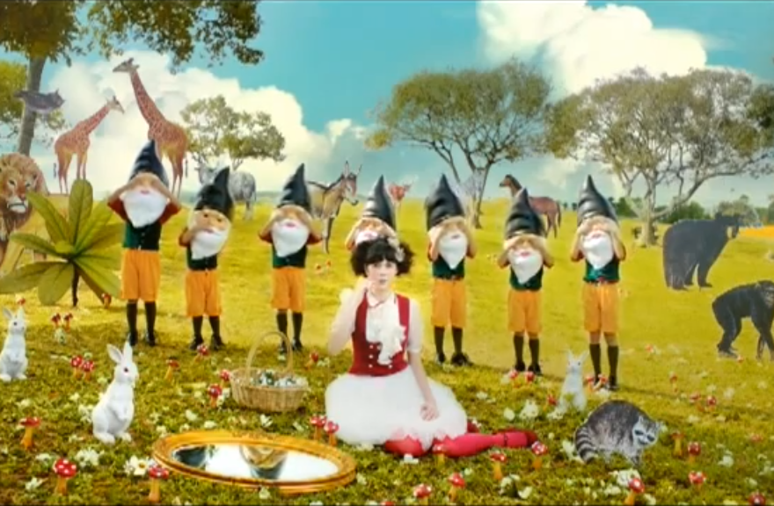
以格林童話故事作題材的創作及產品
血紅帽
幸福傷風素廣告
青蛙王子兒童洗髮露
格林雙俠 獵巫世紀

Slide 19
以格林童話故事作題材的創作及產品(續)
從以上的例子得知,現今社會以格林童話為題材延伸了不同創作,例如:以格林童話故事作包裝的電影及廣告創作,及以格林童話人物為代言人的護理產品等。
由此足以證明,格林童話的成功。它的影響非常深遠,已經滲透在我們日常生活中,格林童話的故事及人物已普遍存在於我們的社會中。

Slide 20
各種童話大比拼
比較項目名稱: 比較項目: | 格林童話 | 安徒生童話 | 一千零一夜
製作來源: | 由格林兄弟收集, 整理加工德國的民間故事 | 由安徒生所著 | 在阿拉伯地區流傳的民間文學
風格: | 格林兄弟的童話却具有樸實的風格，散文的氣息和古典主義的色調 | 安徒生的童話帶有濃厚的文藝趣味，詩的情緒和浪漫主義的氣氛 | 比較簡單的
故事: | 白雪公主,青蛀王子,小紅帽,灰姑娘等 | 醜小鴨,小鍚兵,賣火柴的小女孩等 | 阿里巴巴與四十大盜等
同學的喜愛程度: | 8.5(10為滿分) | 9(10為滿分) | 7.5(10為滿分)
P.20

Slide 21
總結及感想
格林童話經過歲月的沉澱，仍在童話界中扮演著重要的角色。我發現格林童話深受世界兒童喜愛，場景角色千變萬化，充滿神祕奇幻色彩,它的故事情節精彩有趣,內容清新通俗,插畫豐富,展現了豐富的想像力。
格林童話不但可以令我們從中獲取多方面的學習,更因之建立正確的價值觀,教導我們做人的道理
它的故事很多都是耳熟能詳、家喻户曉的名篇。
格林童話歷經兩百年, 直到今天,它仍是父母為孩子首選的兒童讀物。
P.21

Slide 22
資料來源
格林童話-維基百科，自由的百科全書http://zh.wikipedia.org/wiki/%E6%A0%BC%E6%9E%97%E7%AB%A5%E8%A9%B1
《格林童話故事全集》http://www.ylib.com/hotsale/grimm/index.htm
大紀元文化網http://www.epochtimes.com/b5/cf295_1.htm
P.22

Slide 23
鳴謝
受訪的六年級同學
曾憲鴻老師
梁素珍老師
劉俊華哥哥
P.23

Slide 24
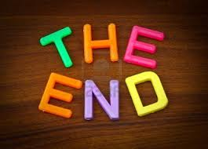
結束
~The end~

